Slide 1

机器学习 集成算法
中山大学物理与天文学院
李霄栋
2019年秋季学期
https://github.com/xiaodongli1986/teaching_AI

Slide 2

学习测试全过程
测试样本
评估、调整模型
(validation)
选择、设计
模型
测试表现
(test)
训练模型
(training)
实践起来就是个
折腾的过程

Slide 3
集成算法
决策树相当于一个大师，通过自己在数据集中学到的知识对于新的数据进行分类。
但是俗话说得好，一个诸葛亮，玩不过三个臭皮匠。如果你随机向几千个人询问一个复杂问题，汇总他们的回答，可能比专家回答的还好。
同样，如果你聚合一组预测器（分类或回归），得到的结果可能比最好的单个预测器还好。这样的方法被称为集成方法。
民主集中制是党的根本组织原则和领导制度。

Slide 4
目前很多表现最好的算法是通过集成获得的。所以集成是一类很重要的方法。这次课我们讲三类：
随机森林（Random Forest）
自适应提升法（AdaBoost）
梯度提升（Gradient Boost, GBDT）

Slide 5

投票分类器
假如你已经训练好了很多个分类器，要创建一个更好的分类器，最简单的方法就是聚合每个分类器的预测，然后将票最多的结果作为预测类别。这称为投票分类器。
你会有些惊讶地发现，投票分类器的准确率通常比集成中最好的分类器还要高。
事实上，即使每个分类器都是弱学习器（仅比随机猜测好一点），通过集成仍然可以实现一个强学习器（高准确率）。

Slide 6
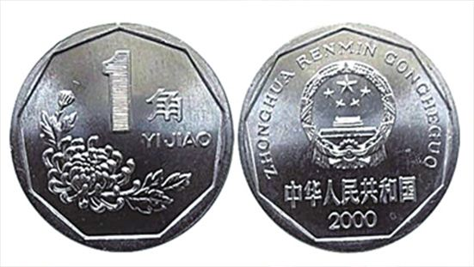
一个类比说明
下面举一个类比说明这件事情的可能性。
假设你有一个略微不对称的硬币，投掷它有51%的可能性正面，49%的可能背面。如果你掷1000次，差不多会得到510次正面和490次背面。
事实上，如果你会计算方差，你会发现“1000次投掷，大多数为正面”的概率接近75%。投掷次数越多，概率越高（如果你投10000次，概率攀升至97%）。

Slide 7
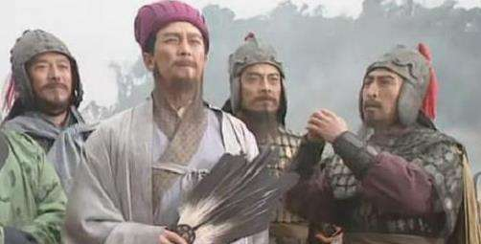
一个类比说明
同样，如果你创建了一个包含1000个分类器的集成，每个分类器只有51%的几率是正确的（几乎没比随机猜强多少），但如果以大多数投票的类别作为预测结果，你仍然可以得到75%的准确率。
当然，上述论断的前提是：所有分类器是独立的，彼此的错误毫不相关。如果因为某种原因所有分类器倾向于犯同样的错误，集成的准确率会降低。

Slide 8

随机森林

Slide 9
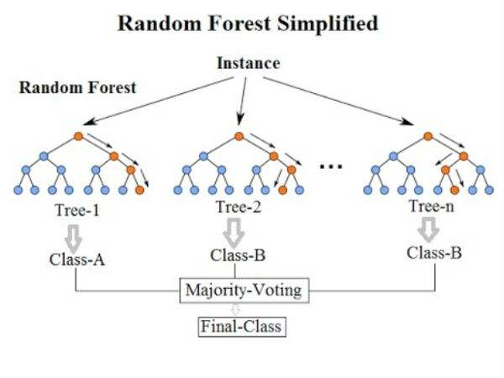
随机森林（Random Forest）生成步骤
1. 从原始的数据集构造子数据集，分配给不同决策树。
* 如果采用有放回抽样——也就是同一子数据集的元素可以重复——称为bagging(bootstrap aggregating)；
* 如果采用无放回抽样，则称为 pasting。
一般地，两种抽样都允许不同子数据集元素重复。

Slide 10
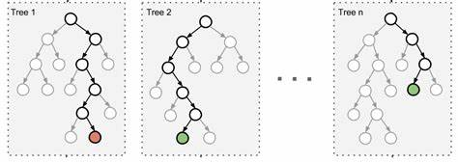
随机森林（Random Forest）生成步骤
2. 将子数据放到每个子决策树中，每个子决策树输出一个结果。
构造随机树时，数据特征也可以随机选取（子树的每一个分裂过程并未用到所有的特征，而是随机选取一部分特征。这使得森林中的每棵树更彼此不同）
此时随机树的生长更加随机，因此称为极端随机树集成(Extremely randomized trees, Extra-Trees)。
而且，Extra-Trees时训练的速度也加快，因为分裂时寻找特征的最佳阈值是决策树生成中最耗时的步骤之一。

Slide 11

随机森林（Random Forest）生成步骤
3. 投票得到结果。

Slide 12
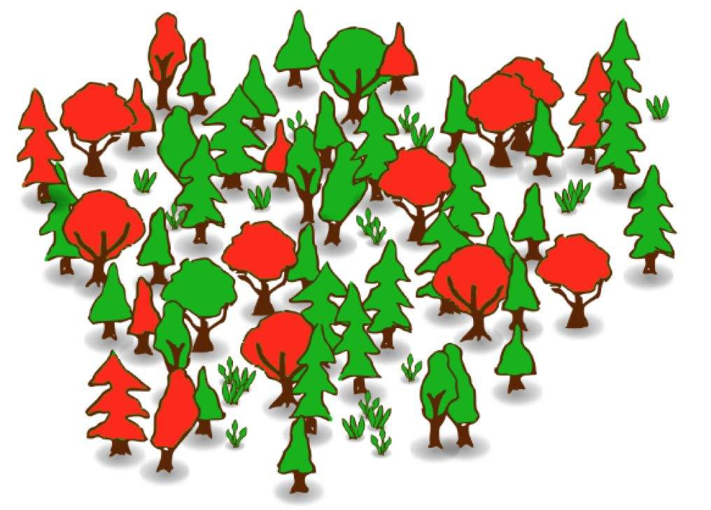
优点
抗过拟合能力：
每个树选取使用的特征时，都是从全部特征中随机产生的，本身已经降低了过拟合的风险和趋势。
引入随机性，控制了模型的拟合能力不会无限提高。
精准：
由于采用了集成算法，本身精度比大多数单个算法要好
其他优点：
由于随机性的引入，具有一定的抗噪声能力。
可以处理非线性数据，属于非线性分类（拟合）模型
每棵树可以独立、同时生成，容易做成并行化方法。
思考：自然中，多样化的树木品种构成完善的生态系统，功能不是一种单一的树木所能比拟。

Slide 13
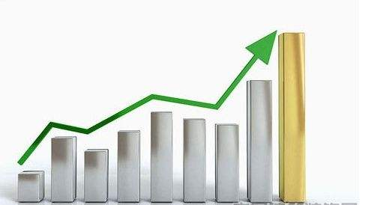
AdaBoost

Slide 14
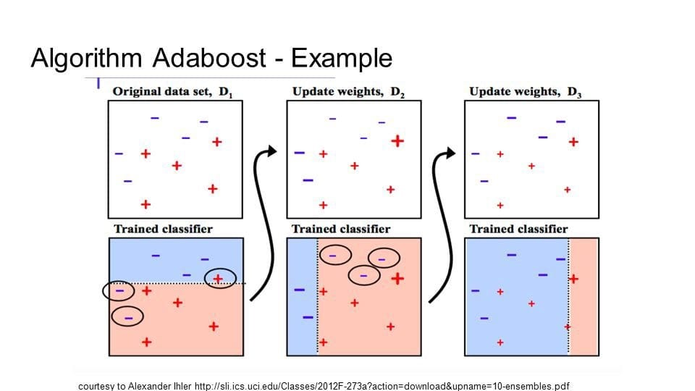
自适应提升法（AdaBoost）
思想：用新预测器对之前预测器的错误进行纠正。
首先要训练一个基础分类器（比如决策树），用它对训练集进行预测。
然后对错误分类的训练实例增加其相对权重，接着使用这个更新后的权重提供给第二个分类器进行训练。
再次预测，继续更新权重，不断循环向前，。。。

Slide 15
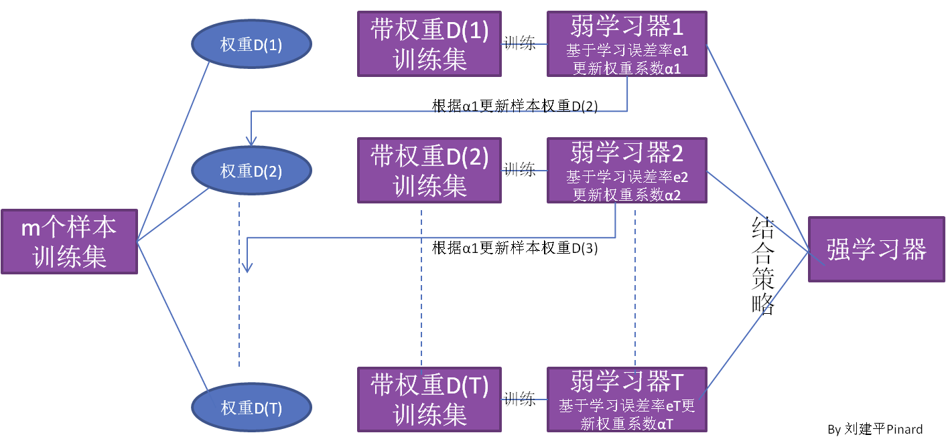
自适应提升法（AdaBoost）
用 AdaBoost 可以得到很多预测器。
之后，再把它们集成起来作预测。
集成时可以对不同的预测器加权（让分类效果好的弱分类器具有较大的权重，而分类效果差的分类器具有较小的权重）

Slide 16
AdaBoost优缺点
优点
是一种精度很高的分类器
使用很多简单分类器时，结果可理解
不易过拟合
缺点
对异常样本敏感（异常样本在迭代中可能会获得较高的权重，影响最终的强学习器的预测准确性）
无法并行（每个预测器只能在前一个预测器完成之后才能开始训练）

Slide 17
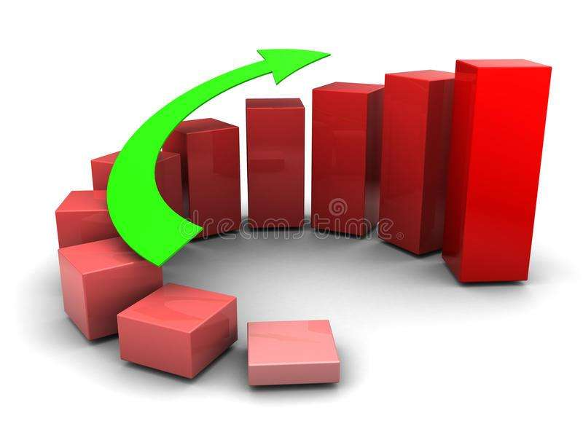
梯度提升

Slide 18
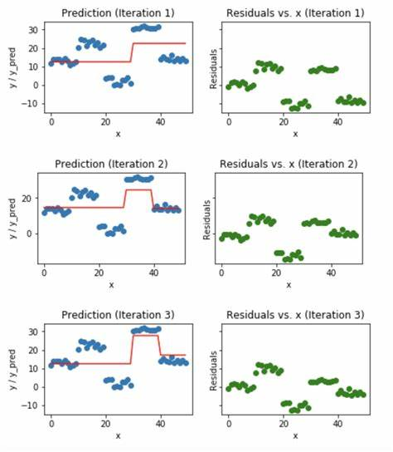
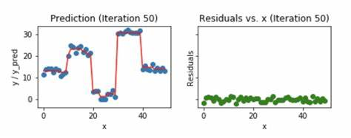
梯度提升法（Gradient Boosting）
类似于AdaBoost，也是不断调整预测器。
区别在于，调整是基于上一个预测器预测的残差（y 与 y_predict 的差异）。新预测器试图拟合这个残差。
用梯度提升集合的决策树简称 GBDT(Gradient Boosting Decision Tree)。

Slide 19
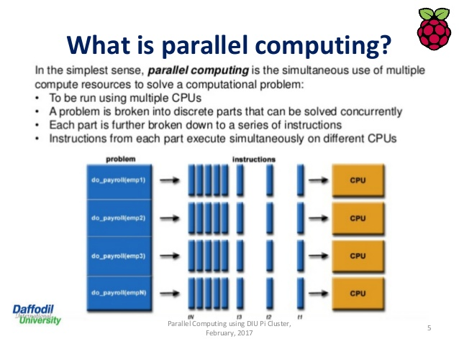
梯度提升法（Gradient Boosting）
可以用一个通俗的例子解释：
假如有个人30岁，我们首先用20岁去拟合，发现损失有10岁，这时我们用6岁去拟合剩下的损失，发现差距还有4岁，第三轮我们用3岁拟合剩下的差距，差距就只有一岁了。
GB 也是一种非常流行的集成算法。当然，它也存在难以并行的缺点。

Slide 20
sklearn 实现三种集成算法
from sklearn import ensemble
model = ensemble.RandomForestClassifier()
model = ensemble.AdaBoostClassifier()
model = ensemble.GradientBoostingClassifier()

